Slide 1
Hodnocení tělesného růstu a vývoje dítěte
Mgr. Štěpánka Vybíralová

Slide 2
Hodnocení tělesného růstu a vývoje dítěte
růst dítěte lze objektivně hodnotit především měřením hmotnosti, obvodu hlavy a tělesné výšky
sledování těchto hodnot je důležité při posuzování výživového a zdravotního stavu jedince

Slide 3
Základní růstové charakteristiky
hlavními charakteristikami růstu tělesného jsou tělesná délka a hmotnost
jsou často doplněny obvodovými charakteristikami a některými indexy
vše vždy posuzujeme podle pohlaví a vzhledem k věku
velmi důležitá je technika měření

Slide 4
Tělesná délka
její přírůstek je největší v prvním roce života dítěte
v druhé polovině prvního roku se křivka oplošťuje a klesá růstová rychlost
druhý vrchol nastává na začátku puberty
předpokladem pro dobrý růst je dostatečná výživa a fyziologická endokrinní situace
do dvou let se tělesná délka měří vleže pomocí korýtka a od dvou let ve stoje

Slide 5
Hmotnost
hmotnost a její přírůstek, je ukazatelem tělesného prospívání
v prvních dnech po porodu hmotnost nejprve klesá až o 10 %
v prvním čtvrtletí prvního roku života je přírůstek velmi vysoký, později postupně klesá
minimální přírůstek ve třetím roce života a dále se pak kontinuálně zvyšuje až do puberty
hmotnost se u dětí do 18 měsíců zjišťujeme na kojenecké váze, u dětí, které již zvládnou samostatný stoj, vážíme děti na osobní váze
údaje o hmotnosti zaznamenáváme do percentilového grafu

Slide 6
Růst hlavy
intrauterinně a v prvním roce života velmi rychlý
u donošeného dítěte je obvod hlavy 35 cm, na konci prvního roku 47 cm, což je 80% hodnoty v dospělosti
uzávěr velké fontanely je mezi 10. a 14. měsícem
přírůstek hlavy je dobrým indikátorem růstu mozkové tkáně
obvod hlavy měříme pásovou mírou, která je vedená přes obočí a vzadu přes největší vyklenutí týlu

Slide 7
Hmotnostně výškový poměr
hodnotíme tělesnou stavbu podle dosažené hmotnosti vzhledem k tělesné výšce
nejčastěji podle percentilových grafů

Slide 8
Růstové grafy
běžně užívané percentilové grafy vymezují pásmo širší normy růstu mezi 3. a 97. percentilem, do které zapadá 94 % dětí daného věku
padesátý percentil, prostřední silná čára, vystihuje nejčastější hodnotu tělesného znaku v dané populaci
pásmo mezi 25. a 75. percentilem, se nazývá pásmo střední tělesné výšky, kde je 50 % všech naměřených hodnot
děti pod 3. a nad 97. percentilem tvoří asi 3 % a zahrnují jedince s ještě fyziologickou variantu, velmi velké nebo naopak velmi malé postavy, ale i jedince s poruchou růstu

Slide 9
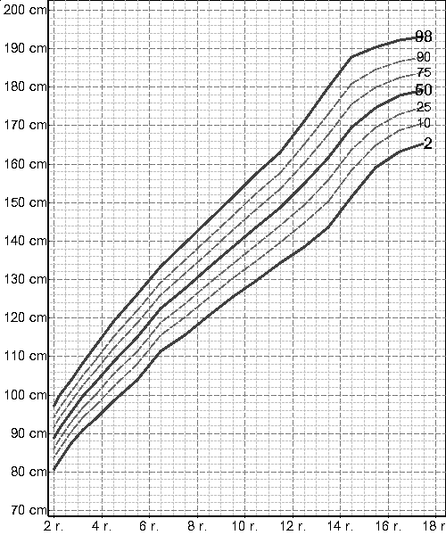
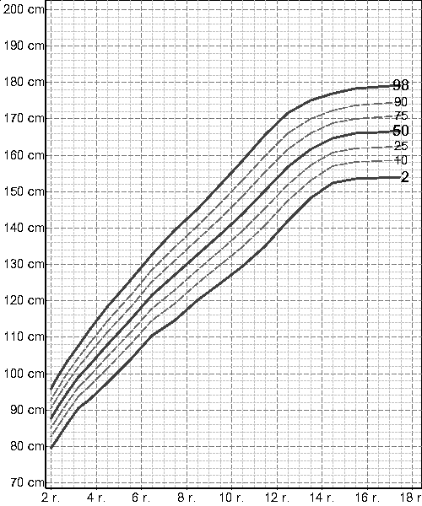
Percentilové grafy
slouží k hodnocení růstu dítěte vzhledem k populační normě a k odhalení odchylek ve vývoji

Slide 10
Percentilové grafy ukazují
postavení dítěte v populaci, percentil = procento dětí stejného věku a pohlaví, které mají hodnotu nižší než dané dítě, např. 75. percentil váhy → 75 % dětí váží méně
trend růstu v čase, sleduje se, zda dítě roste stabilně v rámci svého percentilu, nebo jestli trend stoupá/poklesává

Slide 11
Percentilové grafy ukazují
včasné odhalení odchylek, podvýživa / neprospívání → pokles percentilu, obezita → rychlý vzestup percentilu, růstová retardace nebo nadměrný růst → odchylka od standardní křivky
porovnání s normou, percentilové křivky vycházejí z velkých populačních studií (WHO), umožňují objektivně posoudit, zda růst dítěte odpovídá očekávání pro věk a pohlaví

Slide 12
Body mass index
= BMI
vypočítáme tak, že vydělíme údaje o hmotnosti v kg druhou mocninou výšky uvedené v metrech BMI
=hmotnost v kg/výška v m na druhou

Slide 13
Hodnocení tělesného růstu
základní pomůckou je percentilový graf tělesné výšky, jehož podkladem jsou národní referenční studie
po provedení měření dítěte, můžeme okamžitě porovnat s výškou jeho vrstevníků, a zda se jeho výška rovná normě
důležité je průběžné zakreslování výšky, kdy můžeme lehce odhalit změnu postavení v percentilové síti

Slide 14
Hodnocení tělesného růstu
po měření zaznamenáváme hodnoty do příslušných grafů jako body, pro názornější představu si můžeme tyto body spojit a jasně vidíme růstovou křivku
tato křivka by měla probíhat rovnoměrně s křivkami percentilovými, nejlépe v rozpětí 25. a 75. percentilu
pokud je v křivce mírná niance oproti normám, je vhodné přihlédnout k vzrůstu a konstituci rodičů

